Slide 1
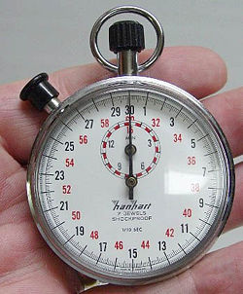
יחידות מידה
מדידת זמן

Slide 2
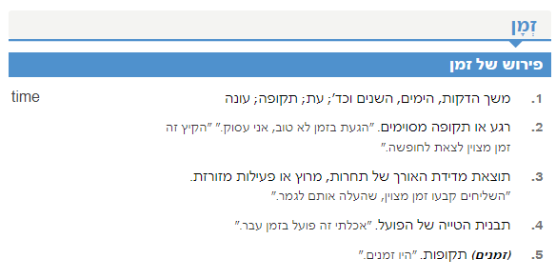
מהו זמן?

Slide 3
יחידות הזמן
מדידה כהשוואה - כאשר עסקנו במדידת האורך, הזכרנו כי מדידה היא בעצם השוואה. כך גם כאשר מדובר במדידת זמן.
כאשר אדם חוגג את יום הולדתו השבעים, הוא מדווח כי במהלך חייו (עד כה) הארץ סבבה את השמש שבעים פעם.
אם לימודי התנועה בכיתה ז נמשכים שלושה חודשים, משמעות הדבר היא כי במהלך הלמידה הזאת הירח הקיף את הארץ שלוש פעמים.
אם חג החנוכה נמשך שמונה ימים, הדבר מעיד על כך שבמהלך החג הארץ סבבה על צירה שמונה פעמים.
הטבע העמיד לרשותנו שלושה קני מידה של זמן – יום, חודש ושנה. אך אלו פרקי זמן ארוכים למדי ואינם שימושיים כאשר מדובר בפרקי זמן קצרים יותר.

Slide 4
יחידות הזמן
היחידה התקנית – השנייה
סיבוב הארץ על צירה מגדיר את היממה. חלוקת היממה ל – 24 שעות מסייעת לנו לסדר את היום, אך במקרים רבים החלוקה הזו אינה מספיק עדינה (או דקה).
כדי לקבל חלוקה דקה יותר, הוגדרה הדקה - החלק השישים של השעה (גם באנגלית יש למילה minute משמעות כפולה).
כאשר גם החלוקה הזאת אינה מספקת, יש צורך בחלוקה שנייה. חלוקה נוספת בשישים מביאה להגדרת השנייה (ושוב, גם באנגלית יש למילה second משמעות כפולה). שנייה היא אם כן 1/86,400 מהיממה.

Slide 5
יחידות הזמן
השנייה התקנית מוגדרת היום אחרת: שנייה אחת היא המשך של 9,192,631,770 מחזורים של הקרינה הנפלטת בעת המעבר בין שתי רמות של המבנה העל-דק (hyperfine) של רמת היסוד של צזיום 133.
תקנים נקבעים כך שיאפשרו מדידה מדויקת, לשירותם של חוקרים ומכוני תקנים.

Slide 6
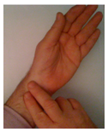
שיטות היסטוריות למדידת הזמן
השוואה לקצב הדופק
אלו יחידות אישיות ולמעשה הן גם אינן קבועות אצל אותו אדם.

Slide 7
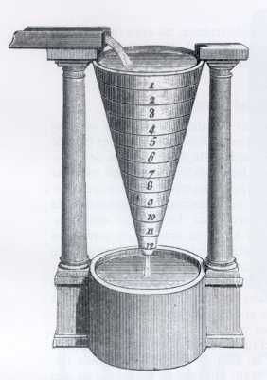
שיטות היסטוריות למדידת הזמן
שעון מים
מבוססים על קצב זרימת המים במערכת מסוימת.
דיוקם מוגבל שכן לחץ המים משתנה כתלות בגובה המים במערכות שאינן מתוכנננות היטב וצמיגות המים משתנה עם הטמפרטורה.

Slide 8
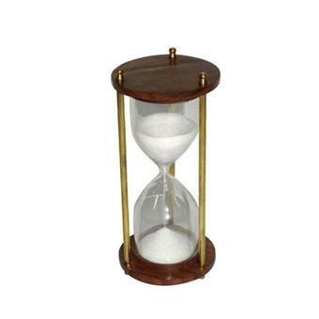
שיטות היסטוריות למדידת הזמן
שעון חול
הזמן שבו החול עובר מצדו האחד של השעון לצדו השני, יכול לשמש יחידת מידה. כדי לבצע מדידה עם שעון זה, יש צורך להפוך את השעון בכל פעם, ולספור את מספר ההיפוכים.

Slide 9
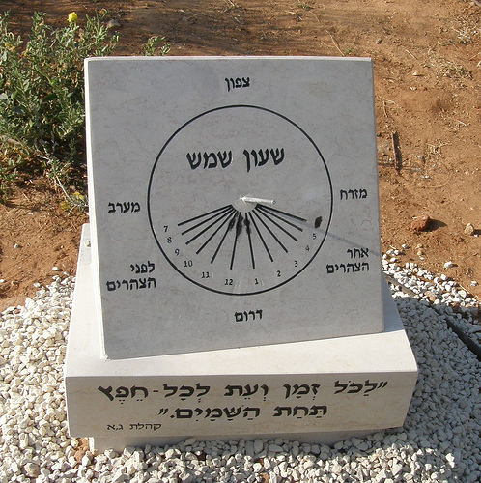
שיטות היסטוריות למדידת הזמן
שעון שמש
השעון משתמש בתנועת הצל הנופל מעצם דק המוצב באור השמש כדי להציג את השעה המקורבת

Slide 10
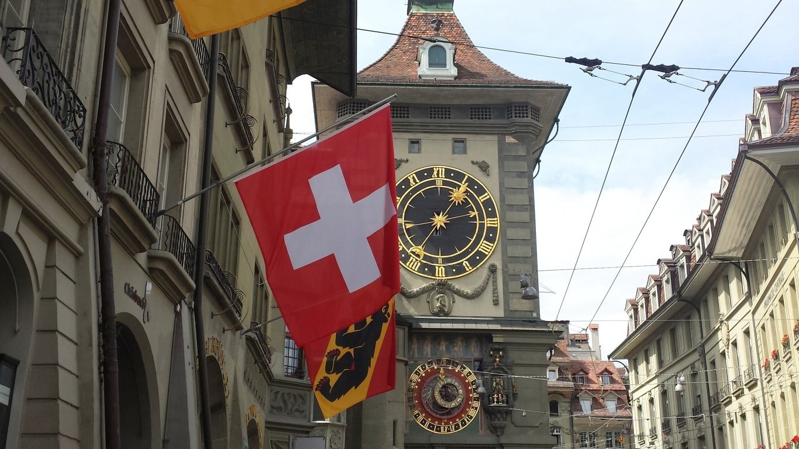
שיטות היסטוריות למדידת הזמן
שעונים מכניים
בשימוש החל מהמאה ה- 14, בעלי סטייה של כרבע שעה ביום

Slide 11
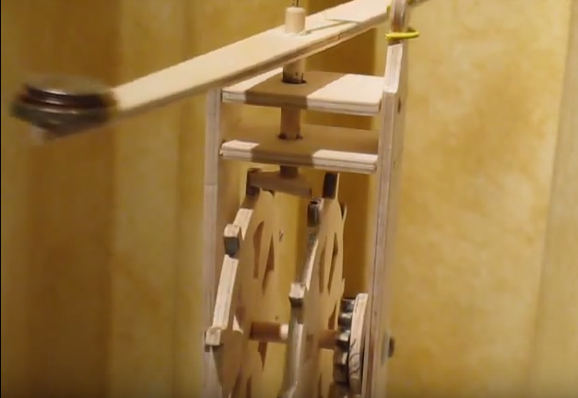
שיטות היסטוריות למדידת הזמן
שעונים מכניים
https://youtu.be/7HgAtCn3VUU

Slide 12
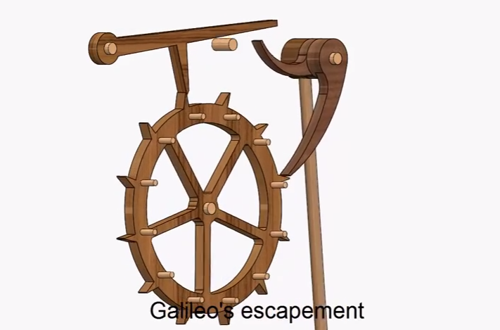
שיטות היסטוריות למדידת הזמן
שעוני מטוטלת
בעקבות מחקריו של גלילאו בנושא המטוטלת שולבה מטוטלת גם בשעונים המכניים ורמת הדיוק השתפרה לכשנייה ביום.
https://youtu.be/v2sQF0UFVVE

Slide 13
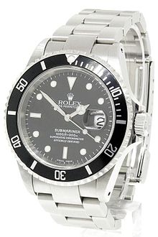
שיטות למדידת הזמן
שעוני קוורץ
שעוני קוורץ הם שעונים שמנגנון ויסות הזמן שלהם פועל על פי עקרון של רטט בתדירות קבועה של גביש הקוורץ. שעונים מסוג זה החלו להיות נפוצים ביותר משנות השבעים.

Slide 14
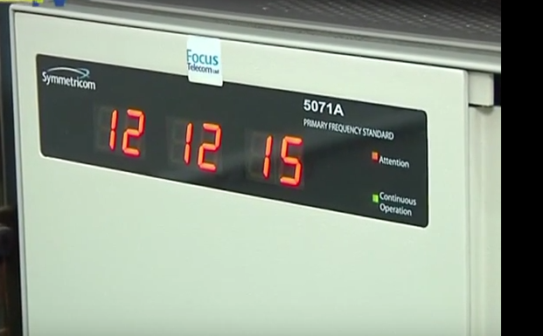
שיטות למדידת הזמן
שעונים אטומיים
שעון אטומי הוא שעון המבוסס על מעברים בין רמות אנרגיה אטומיות, היוצרים אות מחזורי בעל תדירות קבועה.
https://youtu.be/83AsnIjb_6c

Slide 15
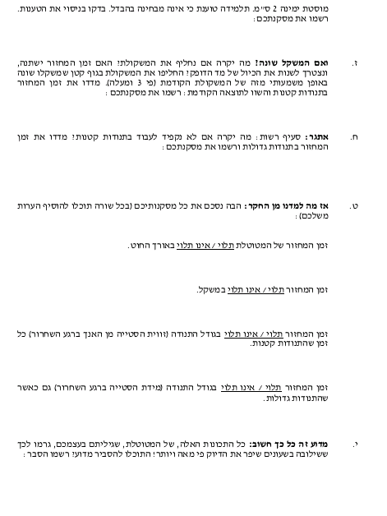
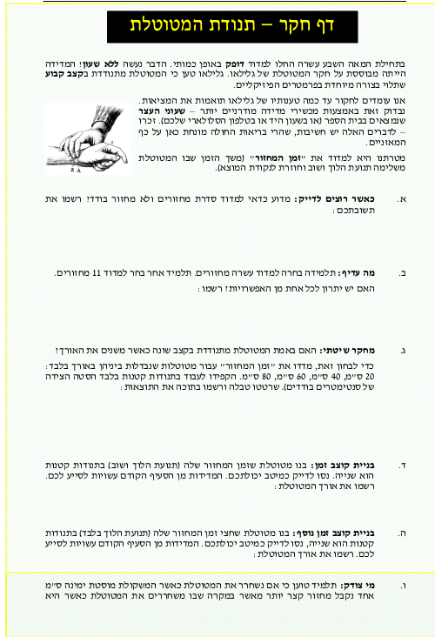
זמן התנודה תלוי באורך החוט בלבד, לא במסה ולא בגודל התנודה

Slide 16
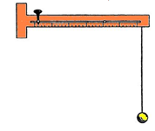
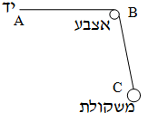
מדידת דופק באמצעות מטוטלת
בתחילת המאה השבע עשרה החל להיכנס לבתי החולים בצפון איטליה "מד דופק", שהפך את מדידת הדופק לכמותית.
הרעיון צמח ממחקרי המטוטלת של גלילאו גליליי. גלילאו גילה כי למטוטלת המתמטית יש תנועה מחזורית מדויקת, שתלויה באורך החוט. אם מחזיקים את קצהו האחד של החבל ביד אחת בנקודה A, ומניחים את החבל על האצבע של היד השנייה, בנקודה B, המשקולת שבקצה השני של החבל (C) תתנודד בקצב שתלוי במקומה של האצבע. ככל שהחלק המתנודד של החבל (BC) קצר יותר, הקצב גדול יותר (ומשך הזמן של כל מחזור קצר יותר).

Slide 17
תרגילים

Slide 18
זמנים אופייניים
כמה שניות יש ביממה?
ביממה יש 24 שעות. בכל אחת יש 60 דקות. בכל דקה יש 60 שניות. סה"כ 86400 שניות.
כמה שניות יש בשיעור שנמשך 45 דקות? כמה שעות יש בשיעור זה?
45 דקות = 2700 שניות (די הרבה!) = 0.75 שעות.
תלמידים העריכו כמה שניות יש בשנה. הנה מספר תוצאות:
א. 106×5 ב. 107×3 ג. 109×2 ד. 365
איזו מהן היא הקרובה ביותר לאמת?
תשובה ב היא קרובה ביותר לאמת.

Slide 19
זמנים אופייניים
תלמיד ערך מדידת זמן של תהליך. שעון העצר הורה כי התהליך נמשך 6000 שניות. האם מדובר ביותר משעתיים או בפחות משעתיים?
בשעתיים יש 7200 שניות. התהליך נמשך פחות משעתיים (אך למעלה משעה וחצי).
כעת יום ראשון בשעה 8 בבוקר. מה יהיו היום והשעה בעוד 200 שעות?
200 שעות הן 8 יממות ו-8 שעות. השעה תהיה 16:00.

Slide 20
דיוק בניסוי
תלמיד ערך מדידת זמן באמצעות שעון עצר משוכלל ביותר. מדוע בכל זאת יש חשש לשגיאה משמעותית במדידה (מעבר לשגיאת המדידה הקטנה של השעון עצמו)?
בניסוי זה מעורב הגורם האנושי. בין הרגע שבו מתרחש אירוע לבין הרגע שבו היד מפעילה את שעון העצר חולף זמן (לפחות כרבע שנייה). יש צורך שחושינו יבחינו באירוע, שהדברים יגיעו לתודעתנו, שהמוח ייתן הוראה ליד, שההוראה תגיע אל היד ושהיד תבצע את הפעולה הנדרשת. אם היינו משוכנעים שהפיגור בהפעלת השעון שווה בגודלו לפיגור בהפסקת פעולתו, לא היינו מודאגים, אך איננו בטוחים בכך.
איך אפשר לצמצם את הבעיה? הציעו דרכי פעולה.
אם מדובר בתהליך מחזורי, ניתן לבצע מדידה ע"פ מספר מחזורים ולהקטין את השגיאה היחסית.
אם לא, נצטרך לצמצם את מעורבות הגורם האנושי. למשל ניתן לצלם סרט וידאו באמצעות הטלפון ולהריצו בהילוך איטי.

Slide 21
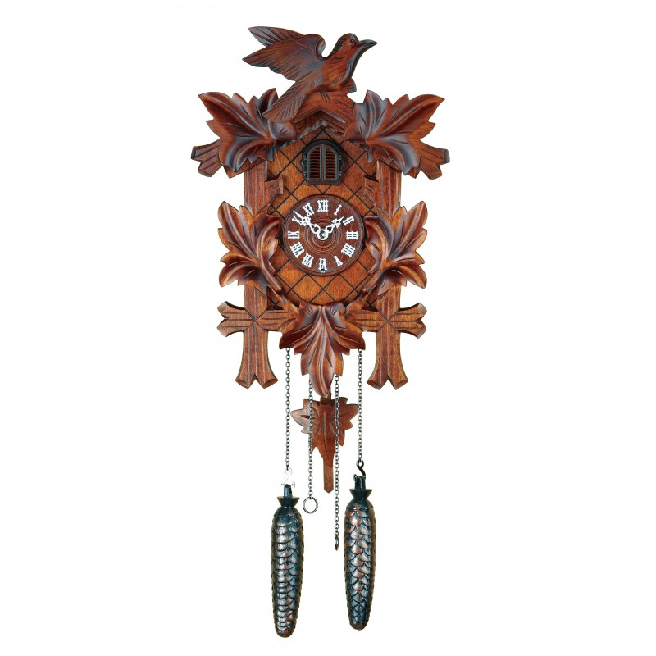
תפקיד המשקולת בשעון המטוטלת
מה תפקידה של המשקולת בשעון המטוטלת? מי ממלא את התפקיד הזה בשעון הקוורץ?
המשקולת נמשכת אל הארץ. היא מסוגלת לספק אנרגיה לתנועת הגלגלים. ללא המשקולת התנועה הייתה פוחתת ופוסקת. בעת ירידת המשקולת מומרת אנרגית כובד (המכוּנה בבית הספר גם "אנרגיית גובה") באנרגית תנועה. גם שעון הקוורץ זקוק לאנרגיה. הוא מקבל אותה מסוללה חשמלית (מתכלה או נטענת).

Slide 22
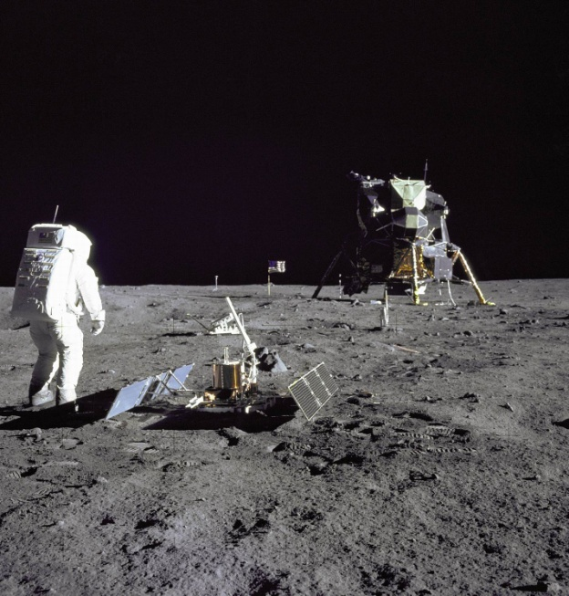
שעונים על הירח
מה תלמידים מתכוננים לטיול מדעי אל הירח. הם מכינים שני שעונים. באחד מהם קציבת הזמן נעשית על ידי מטוטלת. בשני קציבת הזמן נעשית על ידי קפיץ מתנודד. הם מכוונים את השעונים היטב על הארץ. בהגיעם לירח מתברר כי השעונים אינם נותנים מדידות זמן זהות. מדוע?
תנועת המטוטלת נובעת ממשיכת הארץ. אם הארץ לא הייתה מושכת את המטוטלת, היא לא הייתה מתחילה לנוע, גם אם היינו מסיטים אותה מן הנקודה התחתונה ומשאירים אותה תלויה באוויר (במנוחה) במקום גבוה יותר. גם על הירח יש משיכה כלפי מטה, אך היא חלשה יותר. המטוטלת תתחיל לנוע, אך בקצב איטי יותר. הכיול של השעון הזה על הארץ אינו מתאים לירח. שעון הקפיץ אינו סובל מבעיה זו.

